Slide 1

001 - 로그인 전
PAGE DESCRIPTION
SCS
Happy Parking
Watch
Veihcle
부가서비스
마이페이지
1
로그인
회원가입
Image
Button
1
SCS SERVICE
매번 충전소 찾느라 지치셨죠?
당신의 시간을 아껴 드립니다.
Image
충전소 찾기
회사소개┃회원이용약관 ┃개인정보취급방침 ┃위치기반서비스 이용약관
5km Home Charge ┃주소 : 대구광역시 북구 복현동 영진 전문대학(본관, 300호)
전화 : XXXX-XXXX ┃사업자등록번호 : XXX-XX-XXXXX

Slide 2



로그인
PAGE DESCRIPTION
1
Button
클릭 시 회원가입 이동
2
Button
클릭 시 구글로그인 이동
3
Button
아이디 입력
클릭 시 네이버로그인이동
로그인
4
Button
비밀번호 입력
클릭 시 카카오로그인 이동
5
Button
클릭 시 아이디, 비밀번호 찾기 이동
5
1
자동로그인
아이디 찾기
비밀번호 찾기
회원 가입
2
구글계정으로 로그인
3
네이버계정으로 로그인
4
카카오계정으로 로그인

Slide 3
회원가입 1 : 입력하지 않은 부분이 있을 때
PAGE DESCRIPTION
1
Text
아이디(이메일)를 입력
2
Text
비밀번호를 입력
아이디
1
중복확인
7
3
Text
* 아이디를 입력해 주세요 *
비밀번호를 입력
비밀번호 입력
2
영문 숫자 특수문자 2가지 이상 6~15자 이내
4
Text
* 비밀번호를 입력해주세요 *
이름을 입력
비밀번호 확인
3
* 비밀번호 확인을 해주세요 *
5
Text
이름
4
이메일 주소를 입력
* 이름을 입력해 주세요 *
8
이메일 주소
인증번호
6
Text
5
재발송
* 이메일 주소 인증을 해주세요 *
인증번호를 입력
6
인증 번호
확인
7
Button
클릭 시 아이디 중복 확인 창 뜸
9
가입
8
Button
클릭 시 인증번호 발송
9
Button
클릭 시 가입완료 이동

Slide 4
회원가입 2 : 형식에 맞게 입력되지 않은 부분이 있을 때
PAGE DESCRIPTION
아이디
중복확인
* 20자 이하로 작성해주세요 *
비밀번호 입력
영문 숫자 특수문자 2가지 이상 6~15자 이내
* 비밀번호는 영문 숫자 특수문자 2가지 포함 6~ 15자 입니다*
비밀번호 확인
* 비밀번호와 일치 하지 않습니다 *
이름
이메일 주소
인증번호
재발송
인증 번호
확인
* 인증 번호와 일치 하지 않습니다 *
가입

Slide 5
회원가입 3 : 형식과 일치 할 때
PAGE DESCRIPTION
아이디
이메일
중복확인
* 사용 가능한 아이디 입니다 *
비밀번호 입력
영문 숫자 특수문자 2가지 이상 6~15자 이내
* 사용하실 수 있는 비밀번호 입니다 *
비밀번호 확인
* 비밀번호와 일치합니다 *
이름
이메일 주소
인증번호
재발송
인증 번호
확인
* 확인되었습니다 *
가입

Slide 6
아이디 찾기 1
PAGE DESCRIPTION
1
Button
클릭 시 아이디 찾기2 이동
본인 확인 이메일로 인증
이름
이메일 주소
인증번호
인증 번호
확인
1
다음

Slide 7
아이디 찾기 2
PAGE DESCRIPTION
1
Button
클릭 시 로그인 이동
2
Button
클릭 시 비밀번호 재설정 이동
고객님의 정보와 일치한 아이디 입니다
Tmxhflqhem20 가입일자 : 2020-04-20
1
2
로그인 하기
비밀번호 찾기

Slide 8
비밀번호 찾기 1
PAGE DESCRIPTION
1
Button
클릭 시 비밀번호 찾기2 이동
비밀번호를 찾고자 하는 아이디를 입력해 주세요
아이디
1
다음

Slide 9
비밀번호 찾기 2
PAGE DESCRIPTION
1
Button
클릭 시 비밀번호 재설정 이동
회원 정보에 등록한 이메일 주소로 인증
이름
이메일 주소
인증번호
확인
1
다음

Slide 10
비밀번호 재설정
PAGE DESCRIPTION
비밀번호 재설정
새 비밀번호
새 비밀번호 확인
* 영문 숫자 특수문자 2가지 이상 6~15자 이내
확인

Slide 11
002 – 로그인 후(메인페이지1)
PAGE DESCRIPTION
SCS
Happy Parking
Watch
Veihcle
부가서비스
마이페이지
“XXX”님
로그아웃
Image
Button
1
Button 클릭 시
“마이페이지-정보수정” 으로 넘어간다
SCS SERVICE
매번 충전소 찾느라 지치셨죠?
당신의 시간을 아껴 드립니다.
Button
2
잠깐!
Button 클릭 시
“002 메인페이지” 으로 넘어간다
차번호와 카드 번호,
입력하시면 더욱 편리하게 서비스를
이용할 수 있습니다.
Image
1
2
지금 하러가기
나중에 할래요
충전소 찾기
충전 내역
회사소개┃회원이용약관 ┃개인정보취급방침 ┃위치기반서비스 이용약관
5km Home Charge ┃주소 : 대구광역시 북구 복현동 영진 전문대학(본관, 300호)
전화 : XXXX-XXXX ┃사업자등록번호 : XXX-XX-XXXXX

Slide 12
002 – 마이페이지(정보수정)
PAGE DESCRIPTION
SCS
Happy Parking
Watch
Veihcle
부가서비스
마이페이지
“XXX”님
로그아웃
1
Text
Image
아이디(이메일)를 입력
2
Text
비밀번호를 입력
3
Text
회원 정보
차량 등록
비밀번호를 입력
4
Text
이름을 입력
5
Text
이메일 주소를 입력
6
Text
차번호 입력
7
Text
카드번호 입력
8
Text
유효기간 입력
9
Check box
해당유형 클릭

Slide 13
002-1 – 마이페이지(회원 정보)
PAGE DESCRIPTION
SCS
Happy Parking
Watch
Veihcle
부가서비스
마이페이지
“XXX”님
로그아웃
1
Text
Image
아이디(이메일)를 입력
2
Text
아이디
tmxhflqhxm20@gmail.com
비밀번호를 입력
3
Text
비밀번호 입력
2
영문 숫자 특수문자 2가지 이상 6~15자 이내
비밀번호를 입력
비밀번호 확인
비밀번호 수정
4
Text
3
이름을 입력
이름
이OO
5
Text
이메일 주소
이메일 주소를 입력
5
인증번호
6
Text
확인
차번호 입력
카드 번호
7
1111-1111-1111-1111
7
Text
카드번호 입력
유효 기간
8
00/00
8
Text
유효기간 입력
회원 유형
등록자
경비
Check box
9
해당유형 클릭

Slide 14
002-1 – 마이페이지(회원 정보)
PAGE DESCRIPTION
SCS
Happy Parking
Watch
Veihcle
부가서비스
마이페이지
“XXX”님
로그아웃
1
Text
Image
아이디(이메일)를 입력
2
Text
회원 유형
등록자
경비
비밀번호를 입력
* 아파트대표회장이시면, 당선공고사진을 필수로 첨부해주시기 바랍니다.
3
Text
개인주택인 경우, 토지, 건물 관계 입증 서류를 필수로 첨부해주시기 바랍니다. *
비밀번호를 입력
계좌 번호
7
1111-1111-1111-1111
4
Text
이름을 입력
은행이름
8
신한은행
5
Text
당선공고사진
8
찾아보기
휴대폰 번호를 입력
6
Text
차번호 입력
7
Text
카드번호 입력
8
Text
유효기간 입력
9
Check box
해당유형 클릭
확인

Slide 15
002-1 – 마이페이지(회원 정보)
PAGE DESCRIPTION
SCS
Happy Parking
Watch
Veihcle
부가서비스
마이페이지
“XXX”님
로그아웃
1
Text
Image
아이디(이메일)를 입력
2
Text
회원 유형
등록자
경비
비밀번호를 입력
* 경비교육이수증을 필수로 첨부해야합니다. *
3
Text
비밀번호를 입력
관리업체 이름
7
1111-1111-1111-1111
4
Text
이름을 입력
관리업체 번호
8
5
Text
경비교육이수증
8
찾아보기
휴대폰 번호를 입력
6
Text
차번호 입력
7
Text
카드번호 입력
8
Text
유효기간 입력
9
Check box
해당유형 클릭
확인

Slide 16
002-3 – 마이페이지(차량 등록)
PAGE DESCRIPTION
SCS
Happy Parking
Watch
Veihcle
부가서비스
마이페이지
“XXX”님
로그아웃
1
Text
Image
아이디(이메일)를 입력
2
Text
차량 등록
비밀번호를 입력
3
Text
비밀번호를 입력
차 번호
11가 1111
4
Text
충전기 타입
AC단상 5핀(완속)
차량 종류
-----
이름을 입력
5
Text
차 번호
11가 1133
휴대폰 번호를 입력
충전기 타입
해당 사항 없음
6
Text
차량 종류
-----
차번호 입력
7
Text
카드번호 입력
8
Text
유효기간 입력
9
Check box
해당유형 클릭
새로운 차량 등록

Slide 17


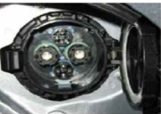

002-3 – 마이페이지(차량 등록)
PAGE DESCRIPTION
SCS
Happy Parking
Watch
Veihcle
부가서비스
마이페이지
“XXX”님
로그아웃
1
Text
Image
아이디(이메일)를 입력
2
Text
새로운 차량 등록
비밀번호를 입력
3
Text
비밀번호를 입력
차 번호
11가1111
4
Text
차량 종류
이름을 입력
5
Text
AC단상
5핀(완속)
AC3상
7핀(급/완속)
휴대폰 번호를 입력
DC차데모
10핀(급속)
DC콤보
7핀(급속)
6
Text
차번호 입력
7
Text
카드번호 입력
8
Text
유효기간 입력
9
Check box
해당유형 클릭
등록

Slide 18
002 – 로그인 후(메인페이지1)
PAGE DESCRIPTION
SCS
Happy Parking
Watch
Veihcle
부가서비스
마이페이지
“XXX”님
로그아웃
Image
SCS SERVICE
매번 충전소 찾느라 지치셨죠?
당신의 시간을 아껴 드립니다.
즐겨찾기
XX 충전소(대구광역시 선원남로99 XXXX)
30분 요금 : XX원
추가 요금(10분) : XX원
운영시간
평일 – XX:XX ~ XX:XX
토요일 – XX:XX ~ XX:XX
공휴일(일요일) – XX:XX ~ XX:XX
VIDEO
충전소 예약
YY 충전소(대구광역시 선원남로99 YYYY)
30분 요금 : YY원
추가 요금(10분) : YY원
운영시간
평일 – YY:YY ~ YY:YY
토요일 – XX:XX ~ XX:XX
공휴일(일요일) – XX:XX ~ XX:XX
VIDEO

Slide 19
002 – 로그인 후(메인페이지1)
PAGE DESCRIPTION
SCS
Happy Parking
Watch
Veihcle
부가서비스
마이페이지
“XXX”님
로그아웃
Image
● 충전소 등록
● 충전소 찾기
● 충전 내역
SCS SERVICE
매번 충전소 찾느라 지치셨죠?
당신의 시간을 아껴 드립니다.
즐겨찾기
XX 충전소(대구광역시 선원남로99 XXXX)
30분 요금 : XX원
추가 요금(10분) : XX원
운영시간
평일 – XX:XX ~ XX:XX
토요일 – XX:XX ~ XX:XX
공휴일(일요일) – XX:XX ~ XX:XX
VIDEO
충전소 예약
YY 충전소(대구광역시 선원남로99 YYYY)
30분 요금 : YY원
추가 요금(10분) : YY원
운영시간
평일 – YY:YY ~ YY:YY
토요일 – XX:XX ~ XX:XX
공휴일(일요일) – XX:XX ~ XX:XX
VIDEO

Slide 20
002 – 로그인 후(메인페이지1)
PAGE DESCRIPTION
SCS
Happy Parking
Watch
Veihcle
부가서비스
마이페이지
“XXX”님
로그아웃
Image
● 주차장 등록
● 주차장 찾기
● 이용 내역
SCS SERVICE
매번 충전소 찾느라 지치셨죠?
당신의 시간을 아껴 드립니다.
즐겨찾기
XX 충전소(대구광역시 선원남로99 XXXX)
30분 요금 : XX원
추가 요금(10분) : XX원
운영시간
평일 – XX:XX ~ XX:XX
토요일 – XX:XX ~ XX:XX
공휴일(일요일) – XX:XX ~ XX:XX
VIDEO
충전소 예약
YY 충전소(대구광역시 선원남로99 YYYY)
30분 요금 : YY원
추가 요금(10분) : YY원
운영시간
평일 – YY:YY ~ YY:YY
토요일 – XX:XX ~ XX:XX
공휴일(일요일) – XX:XX ~ XX:XX
VIDEO

Slide 21
002 – 로그인 후(메인페이지1)
PAGE DESCRIPTION
SCS
Happy Parking
Watch
Veihcle
부가서비스
마이페이지
“XXX”님
로그아웃
Image
● Parking
Map
● EZ
Charing
● QnA
● 자주 묻는
질문
SCS SERVICE
매번 충전소 찾느라 지치셨죠?
당신의 시간을 아껴 드립니다.
즐겨찾기
XX 충전소(대구광역시 선원남로99 XXXX)
30분 요금 : XX원
추가 요금(10분) : XX원
운영시간
평일 – XX:XX ~ XX:XX
토요일 – XX:XX ~ XX:XX
공휴일(일요일) – XX:XX ~ XX:XX
VIDEO
충전소 예약
YY 충전소(대구광역시 선원남로99 YYYY)
30분 요금 : YY원
추가 요금(10분) : YY원
운영시간
평일 – YY:YY ~ YY:YY
토요일 – XX:XX ~ XX:XX
공휴일(일요일) – XX:XX ~ XX:XX
VIDEO

Slide 22
002 – 로그인 후(메인페이지1)
PAGE DESCRIPTION
SCS
Happy Parking
Watch
Veihcle
부가서비스
마이페이지
“XXX”님
로그아웃
Image
● 충전소 등록
● 주차장 등록
● 정보 수정
● 즐겨 찾기
● 충전 내역
SCS SERVICE
매번 충전소 찾느라 지치셨죠?
당신의 시간을 아껴 드립니다.
즐겨찾기
XX 충전소(대구광역시 선원남로99 XXXX)
30분 요금 : XX원
추가 요금(10분) : XX원
운영시간
평일 – XX:XX ~ XX:XX
토요일 – XX:XX ~ XX:XX
공휴일(일요일) – XX:XX ~ XX:XX
VIDEO
충전소 예약
YY 충전소(대구광역시 선원남로99 YYYY)
30분 요금 : YY원
추가 요금(10분) : YY원
운영시간
평일 – YY:YY ~ YY:YY
토요일 – XX:XX ~ XX:XX
공휴일(일요일) – XX:XX ~ XX:XX
VIDEO

Slide 23
004 – 충전소 등록
PAGE DESCRIPTION
SCS
Happy Parking
Watch
Veihcle
부가서비스
마이페이지
“XXX”님
로그아웃
Image
Button
Button 클릭 시
“005 충전소 등록(내용등록)”
으로 넘어간다
충전소 등록하기
남는 충전소가 있으신가요?
충전소와 공간을 등록한 후 수입을 만들어보세요.
* 대표자가 아닌경우 진행이 불가능합니다. *
1
계속
회사소개┃회원이용약관 ┃개인정보취급방침 ┃위치기반서비스 이용약관
5km Home Charge ┃주소 : 대구광역시 북구 복현동 영진 전문대학(본관, 300호)
전화 : XXXX-XXXX ┃사업자등록번호 : XXX-XX-XXXXX

Slide 24
005 – 충전소 등록(내용등록)
PAGE DESCRIPTION
SCS
Happy Parking
Watch
Veihcle
부가서비스
마이페이지
“XXX”님
로그아웃
Image
필수 등록
내용 등록
주소 등록
기본적인 등록
충전소관련 등록
주소 등록
충전기 정보
충전소 타입
DC차데모
DC콤보
슈퍼차저
AC3상5핀
AC3상7핀
운영기관
환경부(한국자동차환경협회) ▼
충전 속도
kw
설명
개요 등록
사진 등록
선택 등록
개요 등록
사진 등록
케이블 유무
장착된
케이블 있음
차주
케이블 있음
둘 다 가능
＊케이블 유/무는 중복 체크가 불가능 합니다
충전기 추가
충전소 등록

Slide 25
005 – 충전소 등록(내용등록)
PAGE DESCRIPTION
SCS
Happy Parking
Watch
Veihcle
부가서비스
마이페이지
“XXX”님
로그아웃
Image
필수 등록
내용 등록
주소 등록
기본적인 등록
충전소관련 등록
주소 등록
충전기 정보
충전소 타입
DC차데모
DC콤보
슈퍼차저
AC3상5핀
AC3상7핀
운영기관
환경부(한국자동차환경협회) ▼
한국전력
충전 속도
kw
GS칼텍스
설명
개요 등록
사진 등록
선택 등록
개요 등록
사진 등록
케이블 유무
차지비
둘 다 가능
장착된
케이블 있음
차주
케이블 있음
현대자동차
＊케이블 유/무는 중복 체크가 불가능 합니다
기아자동차
충전기 추가
한국GM
충전소 등록

Slide 26
005 – 충전소 등록(내용등록)
PAGE DESCRIPTION
SCS
Happy Parking
Watch
Veihcle
부가서비스
마이페이지
“XXX”님
로그아웃
Image
필수 등록
내용 등록
주소 등록
기본적인 등록
충전소관련 등록
주소 등록
충전기 정보
충전소 타입
DC차데모
DC콤보
슈퍼차저
AC3상5핀
AC3상7핀
운영기관
환경부(한국자동차환경협회) ▼
충전 속도
100
kw
설명
개요 등록
사진 등록
선택 등록
개요 등록
사진 등록
케이블 유무
장착된
케이블 있음
차주
케이블 있음
둘 다 가능
＊케이블 유/무는 중복 체크가 불가능 합니다
충전기 추가
충전소 등록

Slide 27
005 – 충전소 등록(내용등록)
PAGE DESCRIPTION
SCS
Happy Parking
Watch
Veihcle
부가서비스
마이페이지
“XXX”님
로그아웃
Image
필수 등록
내용 등록
주소 등록
기본적인 등록
충전소관련 등록
주소 등록
충전기 정보
충전소 타입
DC차데모
DC콤보
슈퍼차저
AC3상5핀
AC3상7핀
운영기관
환경부(한국자동차환경협회) ▼
충전 속도
kw
설명
개요 등록
사진 등록
선택 등록
개요 등록
사진 등록
케이블 유무
장착된
케이블 있음
차주
케이블 있음
둘 다 가능
＊케이블 유/무는 중복 체크가 불가능 합니다
충전기 추가
100kw 충전기
슈퍼차저
충전소 등록

Slide 28

006 – 충전소 등록(주소등록)
PAGE DESCRIPTION
SCS
Happy Parking
Watch
Veihcle
부가서비스
마이페이지
“XXX”님
로그아웃
Image
Button
1
Button 클릭 시
“007 충전소 등록(주소등록)”
으로 넘어간다
필수 등록
내용 등록
주소 등록
충전소 정보
주소를 검색하여 주소를 등록 해주세요..
주소
선택 등록
개요 등록
사진 등록
기본 주소
“충전소 주소가 없습니다”
상세 주소
“충전소 주소가 없습니다”
1
주소 입력
확인
충전소 등록

Slide 29
007 - 충전소 등록(주소등록2)
PAGE DESCRIPTION
SCS
Happy Parking
Watch
Veihcle
부가서비스
마이페이지
“XXX”님
로그아웃
Image
주소를 검색하여 주소를 등록 해주세요..
ㅁ
필수 등록
내용 등록
주소 등록
주소 입력
충전소 주소가 무엇입니까?
주소
검색
도로명주소
지번주소
특별시 / 광역시 / 시 / 군
기본 주소
예) 대구광역시
“충전소 주소가 없습니다”
구 / 동
찾으시려는 도로명주소 + 건물번호/건물명 혹은
지번주소 + 번지수/건물명 을 입력해주세요.
예) 도로명 : 영진로 17번길 / 지번 : 영진동 178-1, 영진아파트
예) 북구, 복현동
상세 주소
“충전소 주소가 없습니다”
도로 명 / 건물번호 / 아파트 이름 / 건물 이름
검색
선택 등록
개요 등록
사진 등록
예) 복현로 35길 영진전문대학
우편번호
주소 입력
예) XXX-XXX
취소
등록
충전소 등록
회사소개┃회원이용약관 ┃개인정보취급방침 ┃위치기반서비스 이용약관
5km Home Charge ┃주소 : 대구광역시 북구 복현동 영진 전문대학(본관, 300호)
전화 : XXXX-XXXX ┃사업자등록번호 : XXX-XX-XXXXX

Slide 30
007 - 충전소 등록(주소등록3)
PAGE DESCRIPTION
SCS
Happy Parking
Watch
Veihcle
부가서비스
마이페이지
“XXX”님
로그아웃
Image
주소를 검색하여 주소를 등록 해주세요..
ㅁ
필수 등록
내용 등록
주소 등록
주소 입력
충전소 주소가 무엇입니까?
주소
검색
도로명주소
지번주소
특별시 / 광역시 / 시 / 군
기본 주소
예) 대구광역시
“충전소 주소가 없습니다”
구 / 동
찾으시려는 도로명주소 + 건물번호/건물명 혹은
지번주소 + 번지수/건물명 을 입력해주세요.
예) 도로명 : 영진로 17번길 / 지번 : 영진동 178-1, 영진아파트
예) 북구, 복현동
상세 주소
“충전소 주소가 없습니다”
도로 명 / 건물번호 / 아파트 이름 / 건물 이름
복현로 35길
검색
선택 등록
개요 등록
사진 등록
예) 복현로 35길 영진전문대학
대구광역시, 북구 복현로 35길 영진전문대
우편번호
대구광역시, 북구 복현로 35길 영진전문대(산업협력관)
주소 입력
예) XXX-XXX
취소
등록
충전소 등록
회사소개┃회원이용약관 ┃개인정보취급방침 ┃위치기반서비스 이용약관
5km Home Charge ┃주소 : 대구광역시 북구 복현동 영진 전문대학(본관, 300호)
전화 : XXXX-XXXX ┃사업자등록번호 : XXX-XX-XXXXX

Slide 31
009 - 충전소 등록(주소등록5)
PAGE DESCRIPTION
SCS
Happy Parking
Watch
Veihcle
부가서비스
마이페이지
“XXX”님
로그아웃
Image
필수 등록
내용 등록
주소 등록
충전소 정보
주소를 검색하여 주소를 등록 해주세요..
주소
선택 등록
개요 등록
사진 등록
기본 주소
대구광역시 북구 복현동 영진전문대학
상세 주소
대구광역시 북구 복현로35 영진전문대학
주소 입력
확인
충전소 등록

Slide 32
010 - 충전소 등록(사진등록)
PAGE DESCRIPTION
SCS
Happy Parking
Watch
Veihcle
부가서비스
마이페이지
“XXX”님
로그아웃
Image
ㅁ
필수 등록
내용 등록
주소 등록
사진
충전소 사진을 등록해보세요.
Image1
Image1
선택 등록
사진 등록
사진 찾기
찾기
확인
충전소 등록
사진 등록
회사소개┃회원이용약관 ┃개인정보취급방침 ┃위치기반서비스 이용약관
5km Home Charge ┃주소 : 대구광역시 북구 복현동 영진 전문대학(본관, 300호)
전화 : XXXX-XXXX ┃사업자등록번호 : XXX-XX-XXXXX

Slide 33
011 - 주차장 등록
PAGE DESCRIPTION
SCS
Happy Parking
Watch
Veihcle
부가서비스
마이페이지
“XXX”님
로그아웃
Image
주차장 등록하기
남는 공간 이나 주차장이 있으신가요?
공간과 주차장을 등록한 후 수입을 만들어보세요.
계속
회사소개┃회원이용약관 ┃개인정보취급방침 ┃위치기반서비스 이용약관
5km Home Charge ┃주소 : 대구광역시 북구 복현동 영진 전문대학(본관, 300호)
전화 : XXXX-XXXX ┃사업자등록번호 : XXX-XX-XXXXX

Slide 34
012 - 주차장 등록(내용등록)
PAGE DESCRIPTION
SCS
Happy Parking
Watch
Veihcle
부가서비스
마이페이지
“XXX”님
로그아웃
Image
ㅁ
필수 등록
내용 등록
주소 등록
필수 등록
내용 등록
주소 등록
기본적인 등록
충전소관련 등록
주소 등록
주차장 명
예) 영진주차장
주차장 타입
단독주택
개인 사유지
공동주택
기타
주차공간 수
예) 20대
기본 요금
30분당
예) 800원
설명
개요 등록
사진 등록
선택 등록
개요 등록
사진 등록
선택 등록
사진 등록
추가 요금
10분당
예) 300원
운영 시간
예) 12:00 ~ 16:00
충전소 등록
등록
회사소개┃회원이용약관 ┃개인정보취급방침 ┃위치기반서비스 이용약관
5km Home Charge ┃주소 : 대구광역시 북구 복현동 영진 전문대학(본관, 300호)
전화 : XXXX-XXXX ┃사업자등록번호 : XXX-XX-XXXXX

Slide 35
013 - 주차장 등록(주소등록1)
PAGE DESCRIPTION
SCS
Happy Parking
Watch
Veihcle
부가서비스
마이페이지
“XXX”님
로그아웃
Image
주소를 검색하여 주소를 등록 해주세요..
ㅁ
필수 등록
내용 등록
주소 등록
필수 등록
내용 등록
주소 등록
주소
기본 주소
“주차장주소가 없습니다”
상세 주소
“주차장 주소가 없습니다”
선택 등록
개요 등록
사진 등록
선택 등록
사진 등록
주소 입력
확인
충전소 등록
회사소개┃회원이용약관 ┃개인정보취급방침 ┃위치기반서비스 이용약관
5km Home Charge ┃주소 : 대구광역시 북구 복현동 영진 전문대학(본관, 300호)
전화 : XXXX-XXXX ┃사업자등록번호 : XXX-XX-XXXXX

Slide 36
014 - 주차장 등록(주소등록2)
PAGE DESCRIPTION
SCS
Happy Parking
Watch
Veihcle
부가서비스
마이페이지
“XXX”님
로그아웃
Image
주소를 검색하여 주소를 등록 해주세요..
ㅁ
필수 등록
내용 등록
주소 등록
필수 등록
내용 등록
주소 등록
주소 입력
충전소 주소가 무엇입니까?
주소
검색
도로명주소
지번주소
특별시 / 광역시 / 시 / 군
기본 주소
예) 대구광역시
“충전소 주소가 없습니다”
구 / 동
찾으시려는 도로명주소 + 건물번호/건물명 혹은
지번주소 + 번지수/건물명 을 입력해주세요.
예) 도로명 : 영진로 17번길 / 지번 : 영진동 178-1, 영진아파트
예) 북구, 복현동
상세 주소
“충전소 주소가 없습니다”
도로 명 / 건물번호 / 아파트 이름 / 건물 이름
검색
선택 등록
개요 등록
사진 등록
예) 복현로 35길 영진전문대학
선택 등록
사진 등록
우편번호
주소 입력
예) XXX-XXX
취소
등록
충전소 등록
회사소개┃회원이용약관 ┃개인정보취급방침 ┃위치기반서비스 이용약관
5km Home Charge ┃주소 : 대구광역시 북구 복현동 영진 전문대학(본관, 300호)
전화 : XXXX-XXXX ┃사업자등록번호 : XXX-XX-XXXXX

Slide 37
015 - 주차장 등록(주소등록3)
PAGE DESCRIPTION
SCS
Happy Parking
Watch
Veihcle
부가서비스
마이페이지
“XXX”님
로그아웃
Image
주소를 검색하여 주소를 등록 해주세요..
ㅁ
필수 등록
내용 등록
주소 등록
필수 등록
내용 등록
주소 등록
주소 입력
충전소 주소가 무엇입니까?
주소
검색
도로명주소
지번주소
특별시 / 광역시 / 시 / 군
기본 주소
예) 대구광역시
“충전소 주소가 없습니다”
구 / 동
찾으시려는 도로명주소 + 건물번호/건물명 혹은
지번주소 + 번지수/건물명 을 입력해주세요.
예) 도로명 : 영진로 17번길 / 지번 : 영진동 178-1, 영진아파트
예) 북구, 복현동
상세 주소
“충전소 주소가 없습니다”
도로 명 / 건물번호 / 아파트 이름 / 건물 이름
복현로 35길
검색
선택 등록
개요 등록
사진 등록
예) 복현로 35길 영진전문대학
선택 등록
사진 등록
대구광역시, 북구 복현로 35길 영진전문대
우편번호
대구광역시, 북구 복현로 35길 영진전문대(산업협력관)
주소 입력
예) XXX-XXX
취소
등록
충전소 등록
회사소개┃회원이용약관 ┃개인정보취급방침 ┃위치기반서비스 이용약관
5km Home Charge ┃주소 : 대구광역시 북구 복현동 영진 전문대학(본관, 300호)
전화 : XXXX-XXXX ┃사업자등록번호 : XXX-XX-XXXXX

Slide 38
017 - 주차장 등록(주소등록5)
PAGE DESCRIPTION
SCS
Happy Parking
Watch
Veihcle
부가서비스
마이페이지
“XXX”님
로그아웃
Image
주소를 검색하여 주소를 등록 해주세요..
ㅁ
필수 등록
내용 등록
주소 등록
필수 등록
내용 등록
주소 등록
주소
기본 주소
대구광역시 북구 복현동 영진전문대학
상세 주소
대구광역시 북구 복현로35 영진전문대학
선택 등록
개요 등록
사진 등록
선택 등록
사진 등록
주소 입력
확인
충전소 등록
회사소개┃회원이용약관 ┃개인정보취급방침 ┃위치기반서비스 이용약관
5km Home Charge ┃주소 : 대구광역시 북구 복현동 영진 전문대학(본관, 300호)
전화 : XXXX-XXXX ┃사업자등록번호 : XXX-XX-XXXXX

Slide 39
018 - 주차장 등록(사진등록)
PAGE DESCRIPTION
SCS
Happy Parking
Watch
Veihcle
부가서비스
마이페이지
“XXX”님
로그아웃
Image
ㅁ
필수 등록
내용 등록
주소 등록
사진
주차장 사진을 등록해보세요.
Image1
Image1
선택 등록
사진 등록
사진 찾기
찾기
확인
충전소 등록
사진 등록
회사소개┃회원이용약관 ┃개인정보취급방침 ┃위치기반서비스 이용약관
5km Home Charge ┃주소 : 대구광역시 북구 복현동 영진 전문대학(본관, 300호)
전화 : XXXX-XXXX ┃사업자등록번호 : XXX-XX-XXXXX

Slide 40
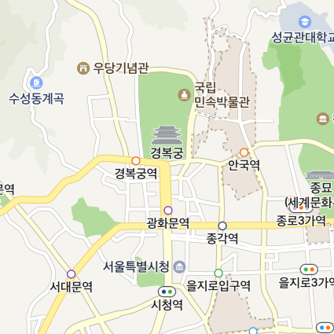
2-1 SCS 서비스 : 사용자가 이용할 충전소를 검색 합니다.
PAGE DESCRIPTION
SCS
Happy Parking
Watch
Veihcle
부가서비스
마이페이지
“XXX”님
로그아웃
Image
1
Text
1
2
전기차 충전소를 사용할 위치를 검색 합니다.
검색
‘전기차 충전소＇를 검색해 보세요.
검색필터
2
Button
3
+
전기차 충전소를 상세 검색 합니다.
버튼 클릭 시 2-2 이동
ㅡ
3
Button
지도상의 화면을 확대 및 축소 합니다.
회사소개┃회원이용약관 ┃개인정보취급방침 ┃위치기반서비스 이용약관
FOOTER
5km Home Charge ┃주소 : 대구광역시 북구 복현동 영진 전문대학(본관, 300호)
전화 : XXXX-XXXX ┃사업자등록번호 : XXX-XX-XXXXX

Slide 41
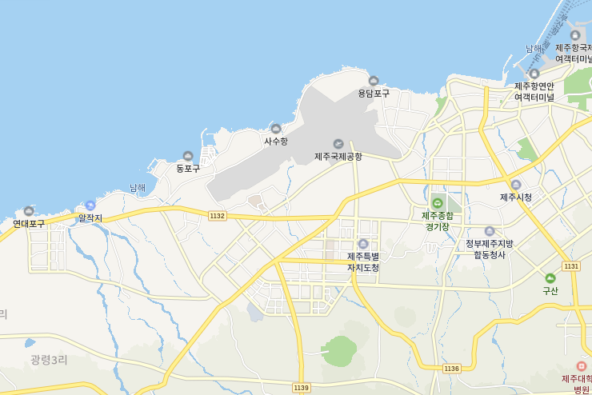
2-1-1 SCS 서비스 : 사용자가 검색한 위치상의 충전소를 표시합니다.
PAGE DESCRIPTION
SCS
Happy Parking
Watch
Veihcle
부가서비스
마이페이지
“XXX”님
로그아웃
Image
1
Button
지도상에 검색 된 전기차 충전소를 표시합니다.
클릭 시 2-1-2 로 이동
검색
제주국제공항
검색필터
+
ㅡ
1
회사소개┃회원이용약관 ┃개인정보취급방침 ┃위치기반서비스 이용약관
FOOTER
5km Home Charge ┃주소 : 대구광역시 북구 복현동 영진 전문대학(본관, 300호)
전화 : XXXX-XXXX ┃사업자등록번호 : XXX-XX-XXXXX

Slide 42
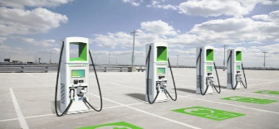
2-1-2 SCS 서비스 : 사용자가 이용할 충전소를 선택 합니다.
PAGE DESCRIPTION
SCS
Happy Parking
Watch
Veihcle
부가서비스
마이페이지
“XXX”님
로그아웃
Image
1
Button
선택한 충전소의 예약을 실행합니다..
클릭 시 2-1-3로 이동
검색
제주국제공항
검색필터
+
ㅡ
제주도청 충전소
유료 결제
급속 충전 지원
현재 사용 가능
1
예약하기
회사소개┃회원이용약관 ┃개인정보취급방침 ┃위치기반서비스 이용약관
FOOTER
5km Home Charge ┃주소 : 대구광역시 북구 복현동 영진 전문대학(본관, 300호)
전화 : XXXX-XXXX ┃사업자등록번호 : XXX-XX-XXXXX

Slide 43

2-1-3 SCS 서비스 : 사용자가 이용할 충전소를 예약 합니다.
PAGE DESCRIPTION
SCS
Happy Parking
Watch
Veihcle
부가서비스
마이페이지
“XXX”님
로그아웃
Image
1
Button
다음 설정 화면으로 넘어 갑니다.
검색
제주국제공항
검색필터
+
충전소 예약
ㅡ
위치
제주특별자치도
AC 완속
TYPE
이용가능
상태
00:00 ~ 23:59
영업시간
-- : --
MM/DD (화)
-- : --
MM/DD (화)
1
FOOTER
총 3 시간
1
다음
회사소개┃회원이용약관 ┃개인정보취급방침 ┃위치기반서비스 이용약관
5km Home Charge ┃주소 : 대구광역시 북구 복현동 영진 전문대학(본관, 300호)
전화 : XXXX-XXXX ┃사업자등록번호 : XXX-XX-XXXXX

Slide 44
2-1-5 SCS 서비스 : 결제를 진행 합니다.
PAGE DESCRIPTION
SCS
Happy Parking
Watch
Veihcle
부가서비스
마이페이지
“XXX”님
로그아웃
Image
1
Button
결제를 진행 합니다..
검색
제주국제공항
검색필터
+
결제하기
ㅡ
결제 정보
충전 금액
6,000원
2,000원
할인 금액
최종 결제 금액
4,000원
결제 방법
휴대폰 결제
1
카드 결제
네이버 페이
FOOTER
카카오 페이
1
결제완료
회사소개┃회원이용약관 ┃개인정보취급방침 ┃위치기반서비스 이용약관
5km Home Charge ┃주소 : 대구광역시 북구 복현동 영진 전문대학(본관, 300호)
전화 : XXXX-XXXX ┃사업자등록번호 : XXX-XX-XXXXX

Slide 45
2-2-1 충전소를 이용 할 때 상세하게 검색 합니다.
PAGE DESCRIPTION
SCS
Happy Parking
Watch
Veihcle
부가서비스
마이페이지
“XXX”님
로그아웃
Image
1
Text
출발 할 위치를 입력 합니다.
검색
‘전기차 충전소＇를 검색해 보세요.
검색필터
2
Text
1
도착 할 위치를 입력 합니다.
출발지
‘ 출발지를 입력 하세요＇
도착지
2
3
Button
‘ 도착지를 입력 하세요＇
3
4
5
6
7
충전소가 있는 곳을 상세 하게 설정 합니다.
2-3 으로 이동
모든 충전소
지역
충전방식
충전소상태
충전기타입
4
Button
검색을 원하는 지역을 설정 합니다.
2-4 으로 이동
5
Button
전기차 충전의 충전 방식을 설정합니다.
2-5 으로 이동
6
Button
충전소 상태를 설정합니다.
2-6 으로 이동
7
Button
충전기 타입을 설정 합니다.
2-7 으로 이동
회사소개┃회원이용약관 ┃개인정보취급방침 ┃위치기반서비스 이용약관
FOOTER
5km Home Charge ┃주소 : 대구광역시 북구 복현동 영진 전문대학(본관, 300호)
전화 : XXXX-XXXX ┃사업자등록번호 : XXX-XX-XXXXX

Slide 46
2-2-1 충전소를 이용 할 때 상세하게 검색 합니다.
PAGE DESCRIPTION
SCS
Happy Parking
Watch
Veihcle
부가서비스
마이페이지
“XXX”님
로그아웃
Image
정렬 기준
‘ 위치를 입력하세요”
모든 충전소
충전기 개수
범위 지정
충전방식
충전소상태
모든 충전소
충전기타입
회사소개┃회원이용약관 ┃개인정보취급방침 ┃위치기반서비스 이용약관
FOOTER
5km Home Charge ┃주소 : 대구광역시 북구 복현동 영진 전문대학(본관, 300호)
전화 : XXXX-XXXX ┃사업자등록번호 : XXX-XX-XXXXX

Slide 47
2-2-1 충전소를 이용 할 때 상세하게 검색 합니다.
PAGE DESCRIPTION
SCS
Happy Parking
Watch
Veihcle
부가서비스
마이페이지
“XXX”님
로그아웃
Image
정렬 기준
‘ 위치를 입력하세요”
가장 가까운 순
최근 등록일자
최저 가격 순
최고 가격 순
충전기 개수
범위 지정
모든 충전소
충전방식
충전소상태
모든 충전소
충전기타입
회사소개┃회원이용약관 ┃개인정보취급방침 ┃위치기반서비스 이용약관
FOOTER
5km Home Charge ┃주소 : 대구광역시 북구 복현동 영진 전문대학(본관, 300호)
전화 : XXXX-XXXX ┃사업자등록번호 : XXX-XX-XXXXX

Slide 48
2-2-1 충전소를 이용 할 때 상세하게 검색 합니다.
PAGE DESCRIPTION
SCS
Happy Parking
Watch
Veihcle
부가서비스
마이페이지
“XXX”님
로그아웃
Image
정렬 기준
‘ 위치를 입력하세요”
모든 충전소
충전기 개수
범위 지정
충전방식
충전소상태
모든 충전소
충전기타입
모든 충전소
아파트
개인주택
공공기관
회사소개┃회원이용약관 ┃개인정보취급방침 ┃위치기반서비스 이용약관
FOOTER
5km Home Charge ┃주소 : 대구광역시 북구 복현동 영진 전문대학(본관, 300호)
전화 : XXXX-XXXX ┃사업자등록번호 : XXX-XX-XXXXX

Slide 49
2-2-1 충전소를 이용 할 때 상세하게 검색 합니다.
PAGE DESCRIPTION
SCS
Happy Parking
Watch
Veihcle
부가서비스
마이페이지
“XXX”님
로그아웃
Image
정렬 기준
‘ 위치를 입력하세요”
모든 충전소
충전기 개수
범위 지정
충전방식
충전소상태
모든 충전소
충전기타입
모두
5개 이하
10개 이하
20개 이하
회사소개┃회원이용약관 ┃개인정보취급방침 ┃위치기반서비스 이용약관
FOOTER
5km Home Charge ┃주소 : 대구광역시 북구 복현동 영진 전문대학(본관, 300호)
전화 : XXXX-XXXX ┃사업자등록번호 : XXX-XX-XXXXX

Slide 50
2-2-1 충전소를 이용 할 때 상세하게 검색 합니다.
PAGE DESCRIPTION
SCS
Happy Parking
Watch
Veihcle
부가서비스
마이페이지
“XXX”님
로그아웃
Image
정렬 기준
‘ 위치를 입력하세요”
모든 충전소
충전기 개수
범위 지정
충전방식
충전소상태
모든 충전소
충전기타입
전범위
1km 이내
5km 이내
10km 이내
회사소개┃회원이용약관 ┃개인정보취급방침 ┃위치기반서비스 이용약관
FOOTER
5km Home Charge ┃주소 : 대구광역시 북구 복현동 영진 전문대학(본관, 300호)
전화 : XXXX-XXXX ┃사업자등록번호 : XXX-XX-XXXXX

Slide 51
2-2-1 충전소를 이용 할 때 상세하게 검색 합니다.
PAGE DESCRIPTION
SCS
Happy Parking
Watch
Veihcle
부가서비스
마이페이지
“XXX”님
로그아웃
Image
정렬 기준
‘ 위치를 입력하세요”
모든 충전소
충전기 개수
범위 지정
충전방식
충전소상태
모든 충전소
충전기타입
모든 방식
급속 충전소
완속 충전소
급/완속
충전소
회사소개┃회원이용약관 ┃개인정보취급방침 ┃위치기반서비스 이용약관
FOOTER
5km Home Charge ┃주소 : 대구광역시 북구 복현동 영진 전문대학(본관, 300호)
전화 : XXXX-XXXX ┃사업자등록번호 : XXX-XX-XXXXX

Slide 52
2-2-1 충전소를 이용 할 때 상세하게 검색 합니다.
PAGE DESCRIPTION
SCS
Happy Parking
Watch
Veihcle
부가서비스
마이페이지
“XXX”님
로그아웃
Image
정렬 기준
‘ 위치를 입력하세요”
모든 충전소
충전기 개수
범위 지정
충전방식
충전소상태
모든 충전소
충전기타입
모든 상태
사용가능
점검필요
사용불가능
회사소개┃회원이용약관 ┃개인정보취급방침 ┃위치기반서비스 이용약관
FOOTER
5km Home Charge ┃주소 : 대구광역시 북구 복현동 영진 전문대학(본관, 300호)
전화 : XXXX-XXXX ┃사업자등록번호 : XXX-XX-XXXXX

Slide 53
2-2-1 충전소를 이용 할 때 상세하게 검색 합니다.
PAGE DESCRIPTION
SCS
Happy Parking
Watch
Veihcle
부가서비스
마이페이지
“XXX”님
로그아웃
Image
정렬 기준
‘ 위치를 입력하세요”
모든 충전소
충전기 개수
범위 지정
충전방식
충전소상태
모든 충전소
충전기타입
모든 타입
AC단상5핀
AC3상7판
DC차데모10핀
DC콤보7핀
회사소개┃회원이용약관 ┃개인정보취급방침 ┃위치기반서비스 이용약관
FOOTER
5km Home Charge ┃주소 : 대구광역시 북구 복현동 영진 전문대학(본관, 300호)
전화 : XXXX-XXXX ┃사업자등록번호 : XXX-XX-XXXXX

Slide 54
2-2-1 충전소를 이용 할 때 상세하게 검색 합니다.
PAGE DESCRIPTION
SCS
Happy Parking
Watch
Veihcle
부가서비스
마이페이지
“XXX”님
로그아웃
Image
정렬 기준
‘ 복현오거리”
모든 충전소
20개 이하
10km 이내
급속
사용가능
모든 충전소
충전기타입
공공기관
2.84km
급속
영진 전기차 충전소
공동주택
4.87km
급속
복현 푸르지오 아파트 지하1층
공동주택
9.87km
급속
신천 청아람 아파트 지하1층 주차장
회사소개┃회원이용약관 ┃개인정보취급방침 ┃위치기반서비스 이용약관
FOOTER
5km Home Charge ┃주소 : 대구광역시 북구 복현동 영진 전문대학(본관, 300호)
전화 : XXXX-XXXX ┃사업자등록번호 : XXX-XX-XXXXX

Slide 55
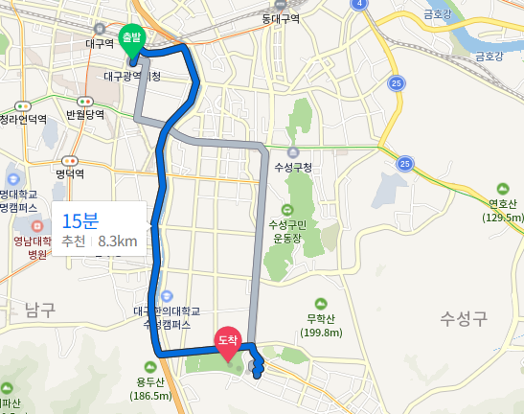
2-2-8 사용자가 지정한 목적지 까지 안내 합니다.
PAGE DESCRIPTION
SCS
Happy Parking
Watch
Veihcle
부가서비스
마이페이지
“XXX”님
로그아웃
Image
검색
수성못
검색필터
+
ㅡ
회사소개┃회원이용약관 ┃개인정보취급방침 ┃위치기반서비스 이용약관
FOOTER
5km Home Charge ┃주소 : 대구광역시 북구 복현동 영진 전문대학(본관, 300호)
전화 : XXXX-XXXX ┃사업자등록번호 : XXX-XX-XXXXX

Slide 56
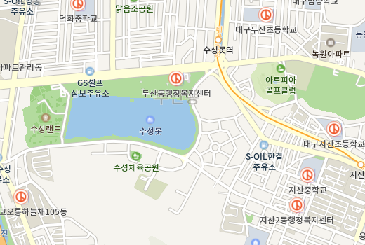
2-2-9 목적지에 도착
PAGE DESCRIPTION
SCS
Happy Parking
Watch
Veihcle
부가서비스
마이페이지
“XXX”님
로그아웃
Image
1
Button
충전소를 눌러 상세하게 봅니다.
2-2-10으로 이동
검색
수성못
검색필터
+
ㅡ
맑음 아파트
두산 아파트
한라 아파트
1
지산 아파트
회사소개┃회원이용약관 ┃개인정보취급방침 ┃위치기반서비스 이용약관
FOOTER
5km Home Charge ┃주소 : 대구광역시 북구 복현동 영진 전문대학(본관, 300호)
전화 : XXXX-XXXX ┃사업자등록번호 : XXX-XX-XXXXX

Slide 57
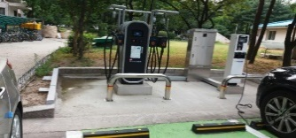
2-2-10 목적지에 도착
PAGE DESCRIPTION
SCS
Happy Parking
Watch
Veihcle
부가서비스
마이페이지
“XXX”님
로그아웃
Image
1
Button
예약하기 버튼을 누릅니다.
버튼 누를시 2-1-3으로 이동.
검색
수성못
검색필터
+
ㅡ
지산 아파트 충전소
유료 결제
급속 충전 지원
현재 사용 가능
1
예약하기
회사소개┃회원이용약관 ┃개인정보취급방침 ┃위치기반서비스 이용약관
FOOTER
5km Home Charge ┃주소 : 대구광역시 북구 복현동 영진 전문대학(본관, 300호)
전화 : XXXX-XXXX ┃사업자등록번호 : XXX-XX-XXXXX

Slide 58
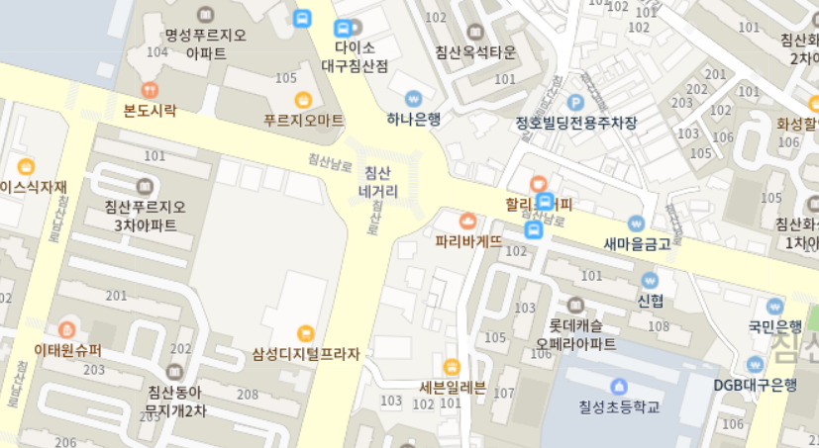
사용자가 이용할 주차장를 검색 합니다
PAGE DESCRIPTION
https://iparking.co.kr/web/arf/b2ccore/index/indexViewWug.do
SCS
Happy Parking
Watch
Veihcle
부가서비스
마이페이지
“XXX”님
로그아웃
Image
Button
1
1
2
4
사용할 주차장 위치를 검색 합니다.
검색
‘주차장＇을 검색해 보세요.
길찾기
2
Button
3
+
‘검색’ 버튼을 누르면 사용자가 적은 이름을
가진 주차장을 지도에 표시해줍니다.
ㅡ
3
Button
지도상의 화면을 확대 및 축소 합니다.
4
Button
길찾기를 사용할 수 있습니다.
회사소개┃회원이용약관 ┃개인정보취급방침 ┃위치기반서비스 이용약관
FOOTER
5km Home Charge ┃주소 : 대구광역시 북구 복현동 영진 전문대학(본관, 300호)
전화 : XXXX-XXXX ┃사업자등록번호 : XXX-XX-XXXXX

Slide 59
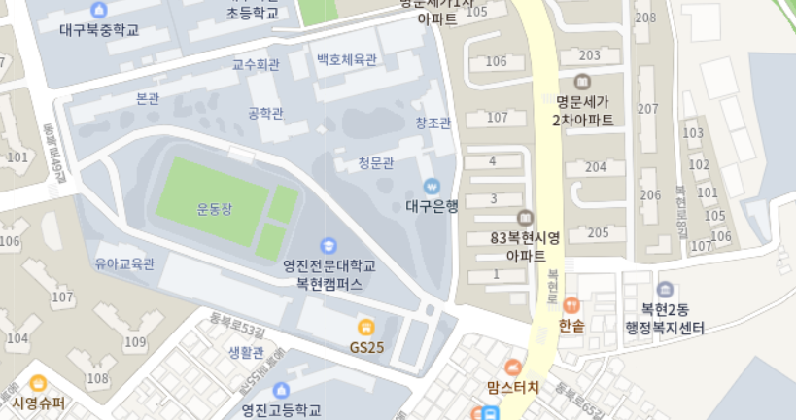
사용자가 검색한 위치 근처의 주차장을 보여줍니다
PAGE DESCRIPTION
https://iparking.co.kr/web/arf/b2ccore/index/indexViewWug.do
SCS
Happy Parking
Watch
Veihcle
부가서비스
마이페이지
“XXX”님
로그아웃
Image
Button
1
해당 주차장의 정보를 볼 수 있습니다.
검색
영진전문대학
길찾기
+
ㅡ
1
회사소개┃회원이용약관 ┃개인정보취급방침 ┃위치기반서비스 이용약관
FOOTER
5km Home Charge ┃주소 : 대구광역시 북구 복현동 영진 전문대학(본관, 300호)
전화 : XXXX-XXXX ┃사업자등록번호 : XXX-XX-XXXXX

Slide 60
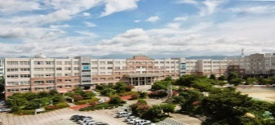
사용자가 이용할 주차장을 선택합니다
PAGE DESCRIPTION
https://iparking.co.kr/web/arf/b2ccore/index/indexViewWug.do
SCS
Happy Parking
Watch
Veihcle
부가서비스
마이페이지
“XXX”님
로그아웃
Image
Button
1
주차장을 예약할 수 있습니다.
검색
영진전문대학
길찾기
+
ㅡ
영진전문대학 운동장
평일 : 08:00 ~ 22:00
토요일 : 08:00 ~ 22:00
공휴일 : 08:00 ~ 18:00
1
예약하기
회사소개┃회원이용약관 ┃개인정보취급방침 ┃위치기반서비스 이용약관
FOOTER
5km Home Charge ┃주소 : 대구광역시 북구 복현동 영진 전문대학(본관, 300호)
전화 : XXXX-XXXX ┃사업자등록번호 : XXX-XX-XXXXX

Slide 61
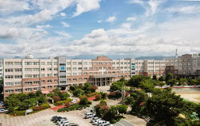
사용자가 이용할 주차장을 예약합니다
PAGE DESCRIPTION
https://iparking.co.kr/web/arf/b2ccore/index/indexViewWug.do
SCS
Happy Parking
Watch
Veihcle
부가서비스
마이페이지
“XXX”님
로그아웃
Image
Button
1
뒤로가기버튼 입니다.
영진전문대학
검색
길찾기
2
Button
+
서비스 약관에 대한 설명입니다.
주차장 예약
3
Button
ㅡ
위치
영진전문대학
체크박스를 체크해야 결제 버튼을 누를 수 있습니다.
이용가능
상태
00:00 ~ 23:59
4
Button
영업시간
결제화면으로 넘어갑니다.
-- : --
MM/DD (화)
-- : --
MM/DD (화)
1
총 3 시간
1
다음
회사소개┃회원이용약관 ┃개인정보취급방침 ┃위치기반서비스 이용약관
FOOTER
5km Home Charge ┃주소 : 대구광역시 북구 복현동 영진 전문대학(본관, 300호)
전화 : XXXX-XXXX ┃사업자등록번호 : XXX-XX-XXXXX

Slide 62
결제를 진행합니다
PAGE DESCRIPTION
https://iparking.co.kr/web/arf/b2ccore/index/indexViewWug.do
SCS
Happy Parking
Watch
Veihcle
부가서비스
마이페이지
“XXX”님
로그아웃
Image
Button
1
뒤로가기
영진전문대학
검색
길찾기
2
Button
+
1
결제를 진행합니다.
결제하기
ㅡ
결제 정보
충전 금액
6,000원
할인 금액
2,000원
최종 결제 금액
4,000원
결제 방법
휴대폰 결제
카드 결제
네이버 페이
카카오 페이
2
결제완료
회사소개┃회원이용약관 ┃개인정보취급방침 ┃위치기반서비스 이용약관
FOOTER
5km Home Charge ┃주소 : 대구광역시 북구 복현동 영진 전문대학(본관, 300호)
전화 : XXXX-XXXX ┃사업자등록번호 : XXX-XX-XXXXX

Slide 63
길찾기로 주차장을 찾아갈 수 있습니다
PAGE DESCRIPTION
https://iparking.co.kr/web/arf/b2ccore/index/indexViewWug.do
SCS
Happy Parking
Watch
Veihcle
부가서비스
마이페이지
“XXX”님
로그아웃
Image
Button
1
1
길찾기를 사용할 수 있습니다.
검색
‘주차장＇을 검색해 보세요.
길찾기
+
ㅡ
회사소개┃회원이용약관 ┃개인정보취급방침 ┃위치기반서비스 이용약관
FOOTER
5km Home Charge ┃주소 : 대구광역시 북구 복현동 영진 전문대학(본관, 300호)
전화 : XXXX-XXXX ┃사업자등록번호 : XXX-XX-XXXXX

Slide 64
길찾기 서비스
PAGE DESCRIPTION
https://iparking.co.kr/web/arf/b2ccore/index/indexViewWug.do
SCS
Happy Parking
Watch
Veihcle
부가서비스
마이페이지
“XXX”님
로그아웃
Image
1
1
목적지 입력 후 길찾기를 누릅니다.
1
검색
영진전문대학
길찾기
2
+
2
출발지
‘ 출발지를 입력 하세요＇
현재 출발할 위치를 입력합니다.
ㅡ
3
안내 시작
Button
3
길찾기를 시작합니다.
회사소개┃회원이용약관 ┃개인정보취급방침 ┃위치기반서비스 이용약관
FOOTER
5km Home Charge ┃주소 : 대구광역시 북구 복현동 영진 전문대학(본관, 300호)
전화 : XXXX-XXXX ┃사업자등록번호 : XXX-XX-XXXXX

Slide 65
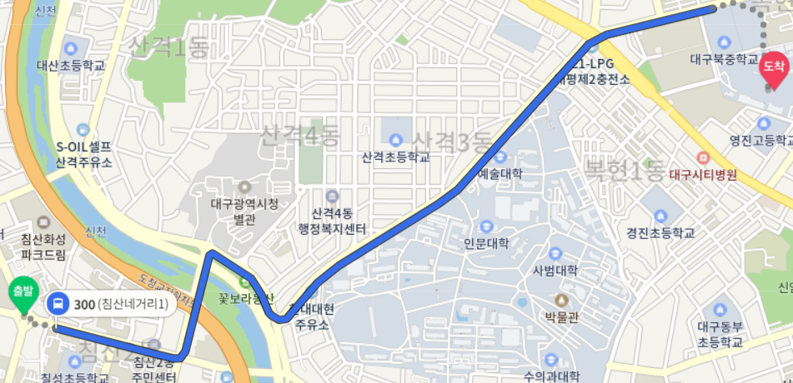
길찾기 안내시작
PAGE DESCRIPTION
https://iparking.co.kr/web/arf/b2ccore/index/indexViewWug.do
SCS
Happy Parking
Watch
Veihcle
부가서비스
마이페이지
“XXX”님
로그아웃
Image
검색
‘주차장＇을 검색해 보세요.
길찾기
+
ㅡ
회사소개┃회원이용약관 ┃개인정보취급방침 ┃위치기반서비스 이용약관
FOOTER
5km Home Charge ┃주소 : 대구광역시 북구 복현동 영진 전문대학(본관, 300호)
전화 : XXXX-XXXX ┃사업자등록번호 : XXX-XX-XXXXX

